Slide 1
Psychologische Aspekte der Multi-Modalen Schmerztherapie
Modelle
Methoden
Erfahrungen

Slide 2
Überblick:
Allgemeines zu Psychotherapie
Schmerzmodelle
Multimodale Schmerztherapie
Psychologische Ansatzpunkte

Slide 3
Ansätze in der Psychotherapie
Psychoanalyse
Tiefenpsychologie
Verhaltenstherapie
Kognitive VT
andere

Slide 4
Kognitive VT Grundannahmen
Psychische Störungen sind erlerntes Verhalten
Kognitionen und Emotionen sind auch Verhalten
Lernen durch Konsequenzen
Lernen durch Assoziation
Verhalten kann durch Erfahrungen verändert werden

Slide 5
ABC der Psychologie
Auslöser = Reiz
Bewertung = Verarbeitung
Consequenz = Reaktion

Slide 6
Akuter vs chronischer Schmerz
Dauer: über 3 – 12 Monate
Chronischer Schmerz:
Multikausal
Schmerzstörung mit eigenem Krankheitswert
Therapie kausal vs multimodal

Slide 7
Erklärungsmodell der Schmerztherapie
Somatische
Soziale
Psychische Faktoren
= Bio-psychosoziales Erklärungsmodell

Slide 8
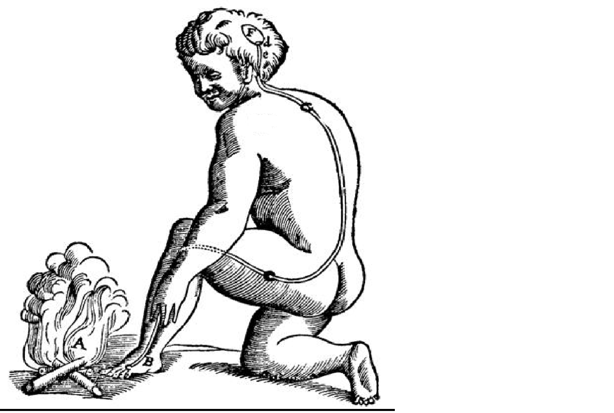
Klassisches Schmerz-Modell

Slide 9
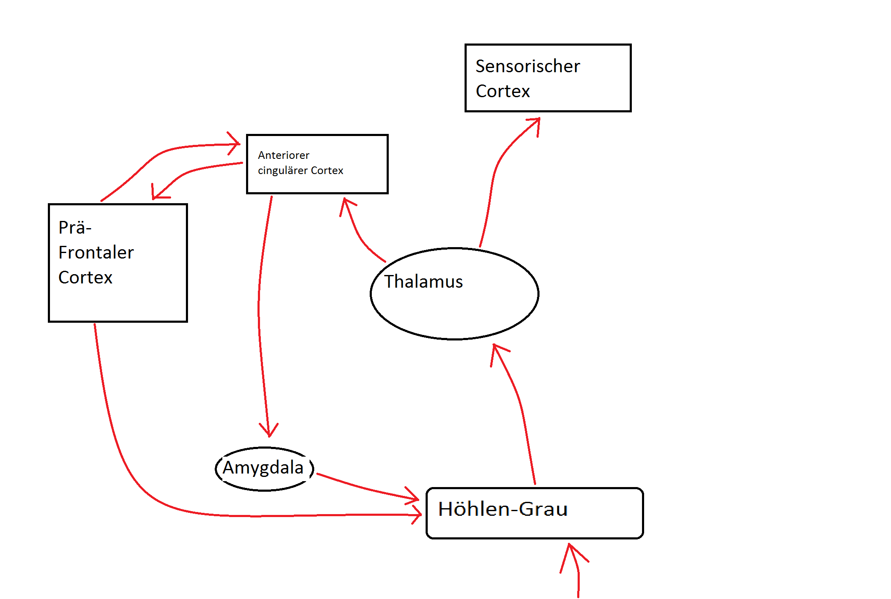

Slide 10
4 Prozesse beim chronischen Schmerz
Muskuläre Anspannung
Psycho-soziale Probleme
Neuroplatische Umgestaltung
Schonverhalten

Slide 11
Multimodale Schmerztherapie
Multidisziplinäre und integrative Kleingruppenbehandlung
Eng abgestimmt
Somatische und psychologische Verfahren

Slide 12
Team:
FA f. Anästhesie und Schmerztherapie
FA f. Orthopädie
Physiotherapeuten
Pain-Nurse
Pflegepersonal
Psychotherapeut

Slide 13
Aufnahmekriterien
Manifeste oder drohende Beeinträchtigung der Lebensqualität/Arbeitfähigkeit
Fehlschlag bisheriger Th/Ops
Medikamentenabhängigkeit/Missbrauch
Schmerzunterhaltende psychische Begleiterkrankung
Gravierende somatische Begleiterkrankung

Slide 14
Aufnahmekriterien
Schmerzen seit mind. 6-12 Monaten
Akute Schmerz-Exacerbation
Medikamentöse Neueinstellung
Begleiterkrankungen erfordern stationäre
Überwachung

Slide 15
Ausschlusskriterien (relativ)
Keine Veränderungsmotivation
Sucht (außer Analgetika)
Schwerwiegende psychische Störung
Körperlich nicht belastbar
Sprachliche oder intellektuelle Fähigkeiten nicht ausreichend
„Sekundärer“ Krankheitsgewinn nicht überwindbar

Slide 16
Diagnose meist:
Chronische Schmerzstörung mit somatischen und psychischen Faktoren F45.41

Slide 17
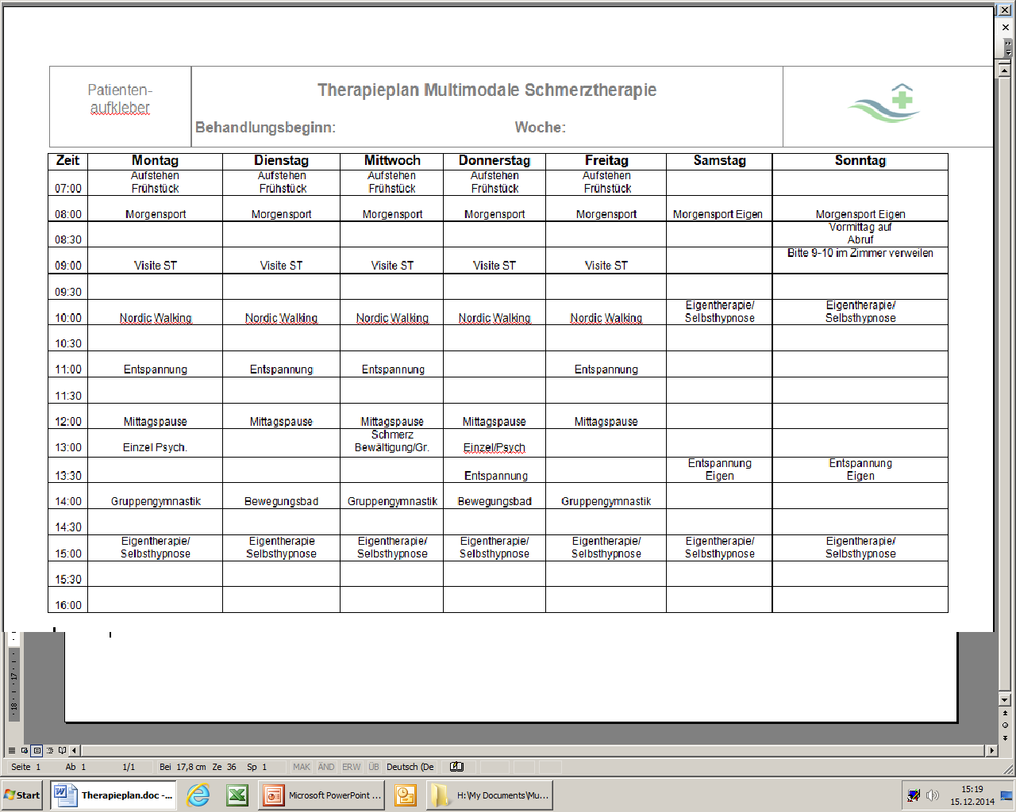

Slide 18
Psychotherapeutische Ansatzpunkte
Psycho-Edukation
Selbstbeobachtung
Entspannung
Aktivierung
Problemlösen
Aufmerksamkeitsumlenkung
Kognitive Umstrukturierung

Slide 19
Psycho-Edukation
Vermittlung des Bio-Psycho-Sozialen Modells

Slide 20
Selbstbeobachtung
Schmerztagebuch
Zusammenhänge mit Stimmung und Aktivität erkennen

Slide 21
Entspannung
PMR
Achtsamkeitsübungen
Imaginationsübungen

Slide 22
Aktivierung
Motivation
Reaktivierung verschütteter Ressourcen
Sport
Hobbys
Soziale Aktivitäten und Kontakte

Slide 23
Problemlösen
Therapie anderer psychischer Störungen
Problemlösetechniken
Beratung

Slide 24
Aufmerksamkeitsumlenkung
Achtsamkeitsübungen
Ressourcenaktivierung
Neu-Bewertung des Schmerzes

Slide 25
Kognitive Umstrukturierung
„Mein ganzer Rücken ist total kaputt!“
„Man muss doch DIE URSACHE finden!“
„Meine Leberwerte sind immer noch schlecht!“
„Ich kann nichts machen – ich brauch die OP!“

Slide 26
Vielen Dank
für
Ihre Aufmerksamkeit !

